Slide 1
Совет по приоритетному направлению Стратегии научно-технологического развития Российской Федерации "Переход к экологически чистой и ресурсосберегающей энергетике, повышение эффективности добычи и глубокой переработке углеводородного сырья, формирование новых источников, способов транспортировки и хранения энергии»
Перспективы управляемого термоядерного синтеза
В.И. Ильгисонис
25.10.2018

Slide 2
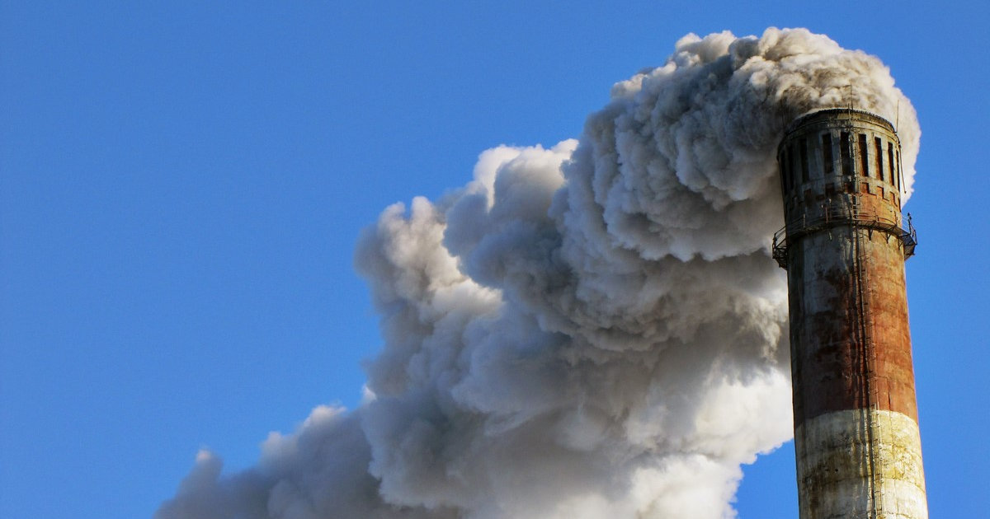
Зачем нужен термояд?
Ограниченность ископаемых энергоресурсов
В мире ежесекундно потребляется:
~ 1000 bbl (0,2 млн л) нефти,
~ 200 т угля,
~ 2,2 т урана
Углеродсодержащие выбросы
ежесекундно в атмосферу выбрасывается
~ 1000 т СО2

Slide 3
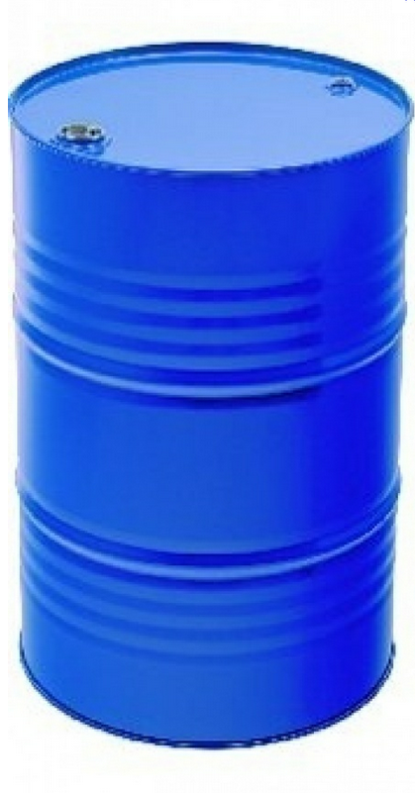
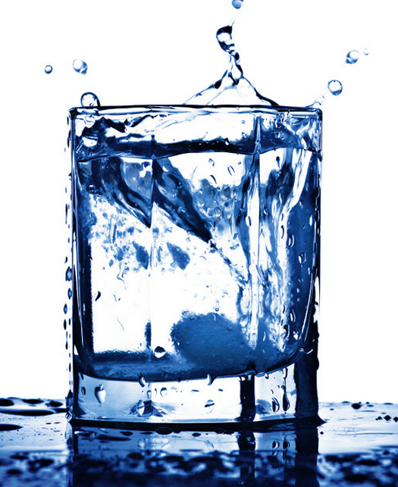
Зачем нужен термояд?
Неограниченные запасы топлива
Невозможность «разгона» (не цепная реакция)
Возможность масштабирования
Наукоемкость
Экологичность
Cтакан воды ⇔ 200 л бензина

Slide 4
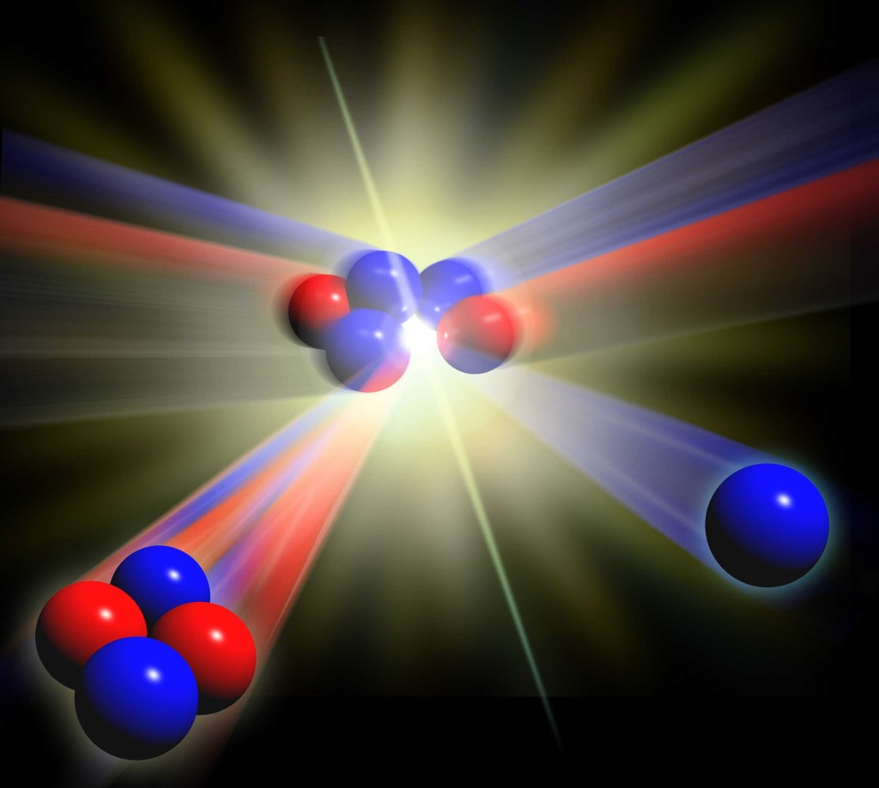
Простейшая реакция УТС
Критерий Лоусона:
T ≈ 10 кэВ
nτ ≥ 10¹⁴ c⋅см⁻³
nTτ ≥ 10¹⁵ кэВ⋅c⋅см⁻³
D+T=He + n
3.5 MэВ
14.1 MэВ

Slide 5
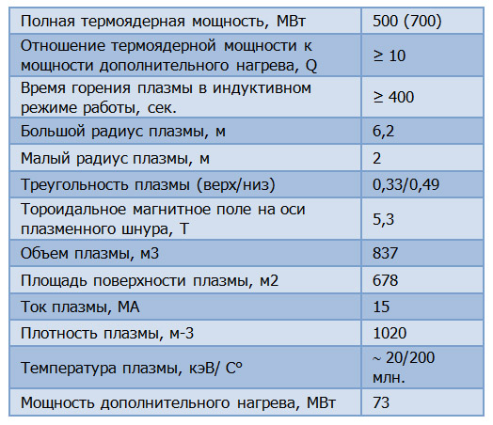

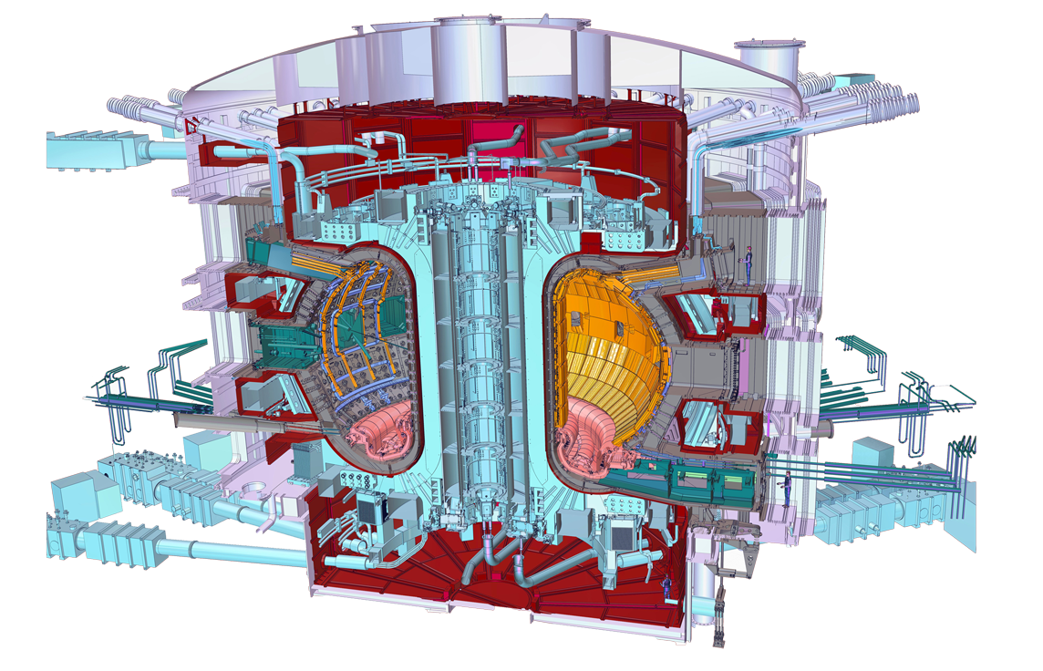









ИТЭР – крупнейший научный проект современности
Cryostat
(PA signed)
Feeders (31)
(PA signed)
Thermal Shield
PA signed
Toroidal Field Coils (18)
PAs signed
Vacuum Vessel
PAs signed
Poloidal Field Coils (6)
PAs signed
In-Vessel Coils
(FDR 2015)
Blanket
4 of 6 PAs signed
Correction Coils (18)
PA signed
Central Solenoid (6)
PA signed
Divertor
PAs signed

Slide 6
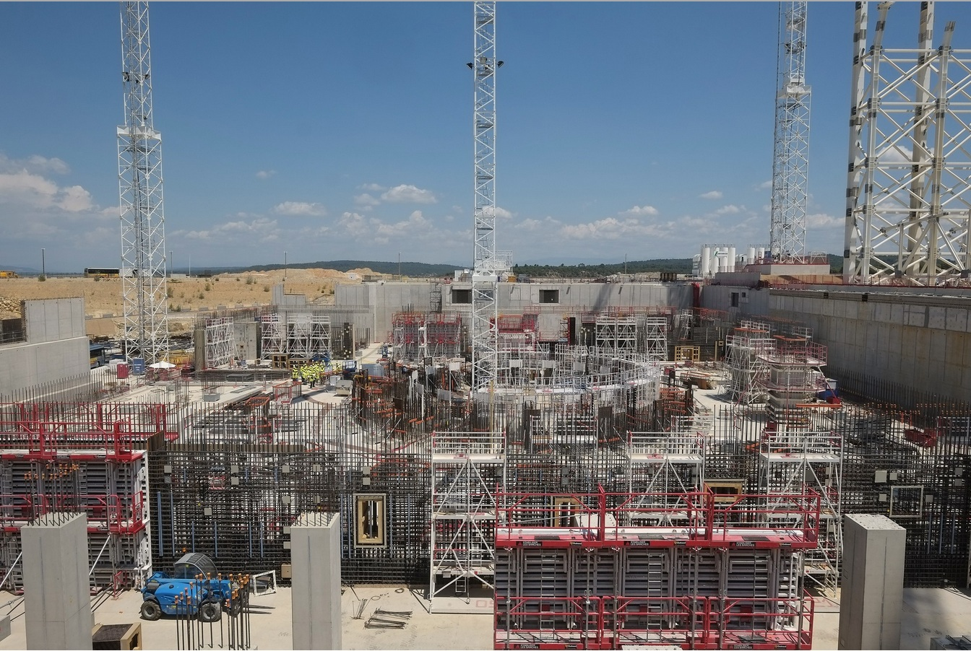
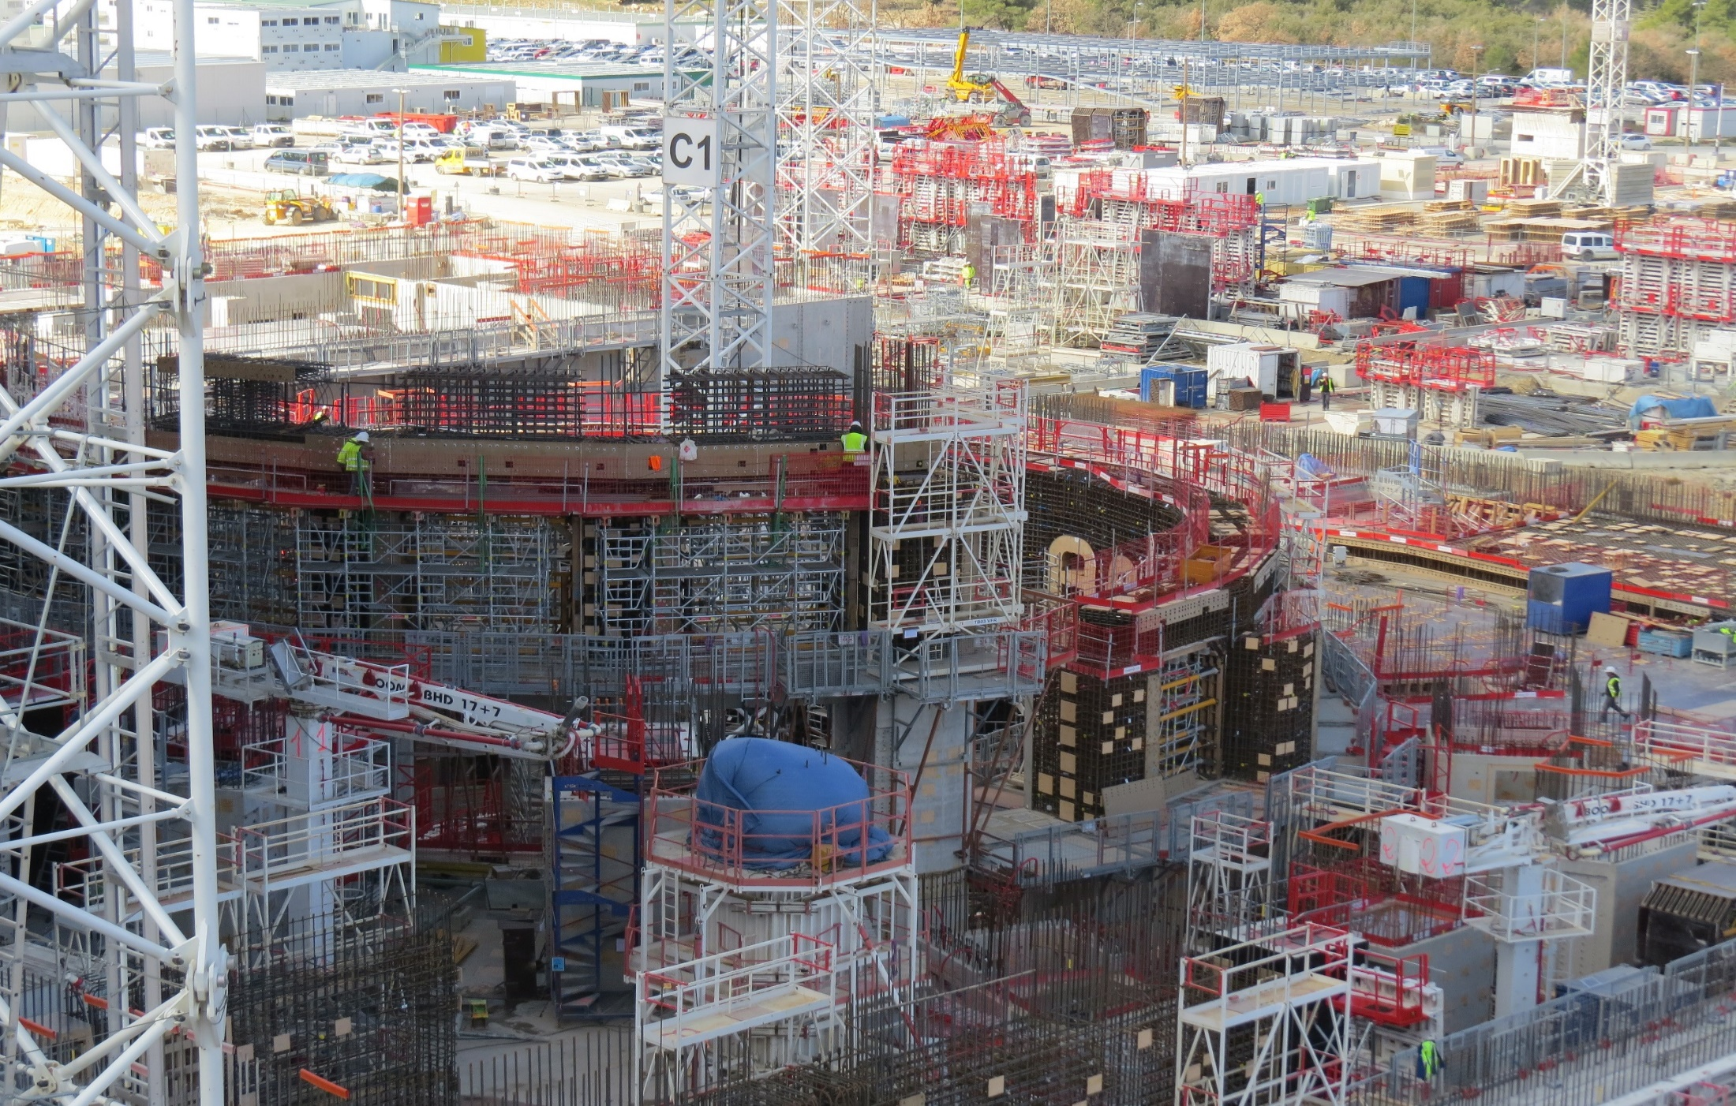
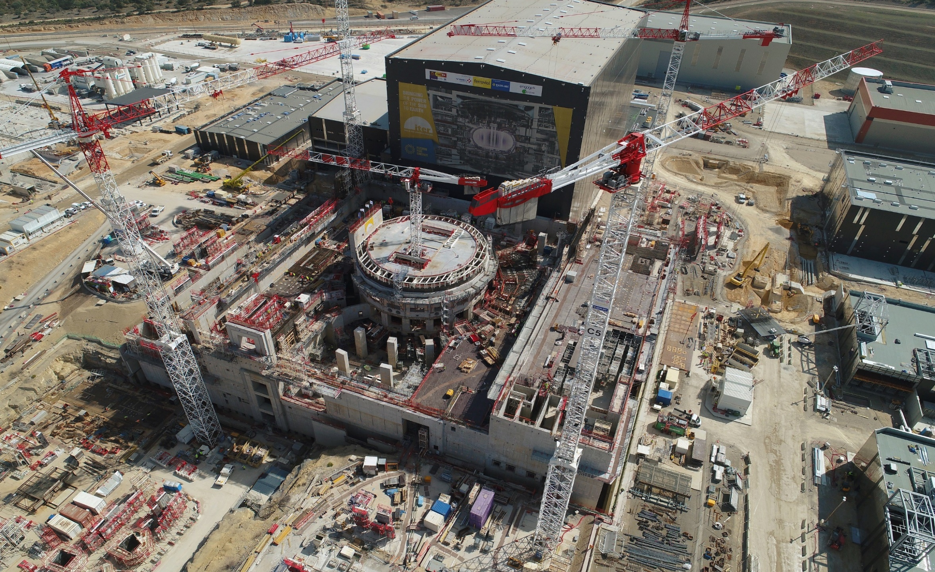
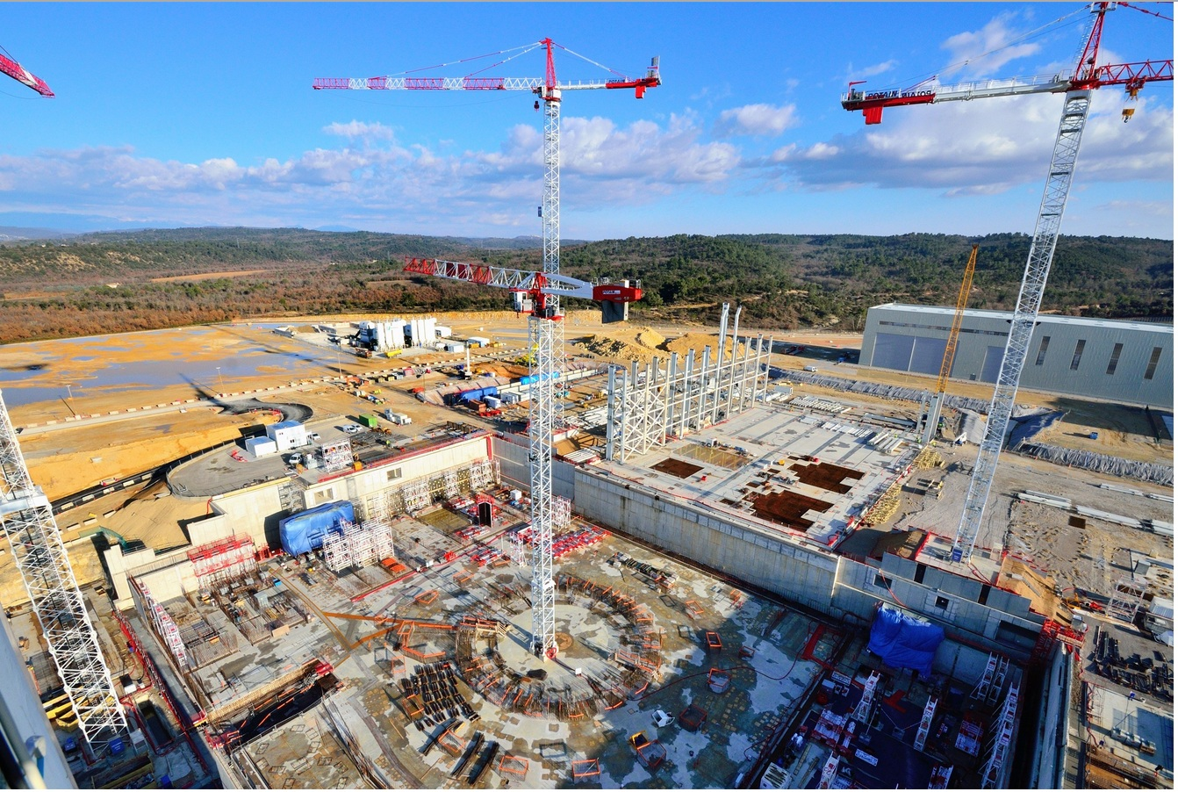
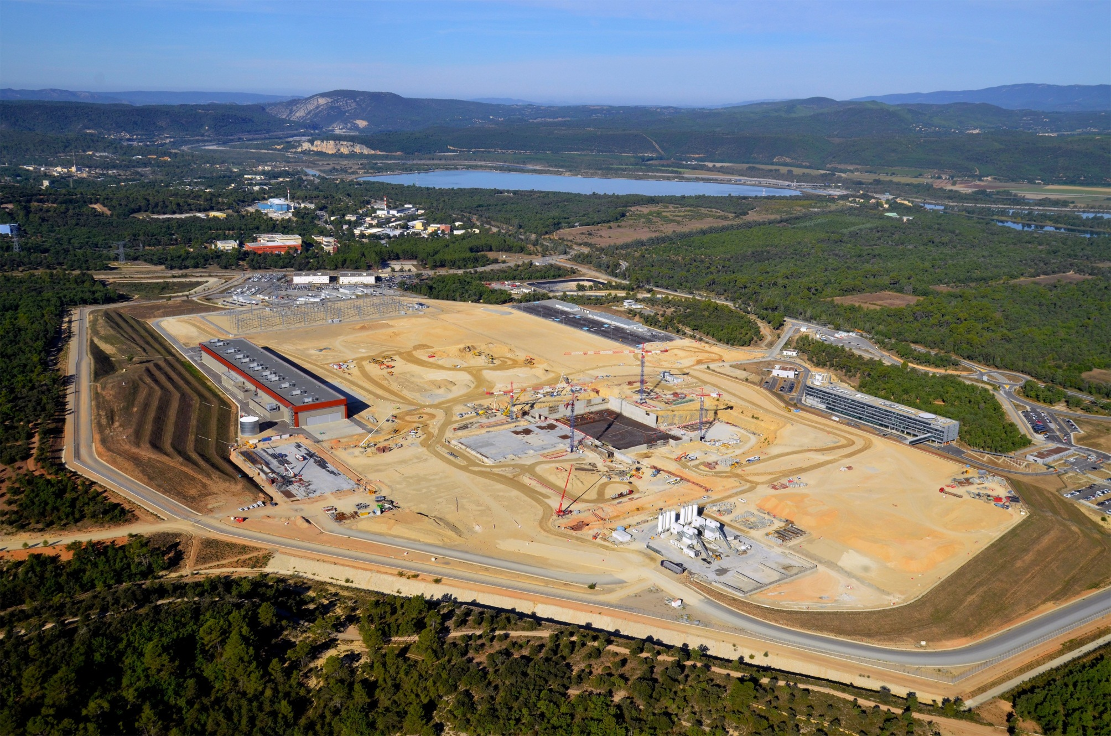
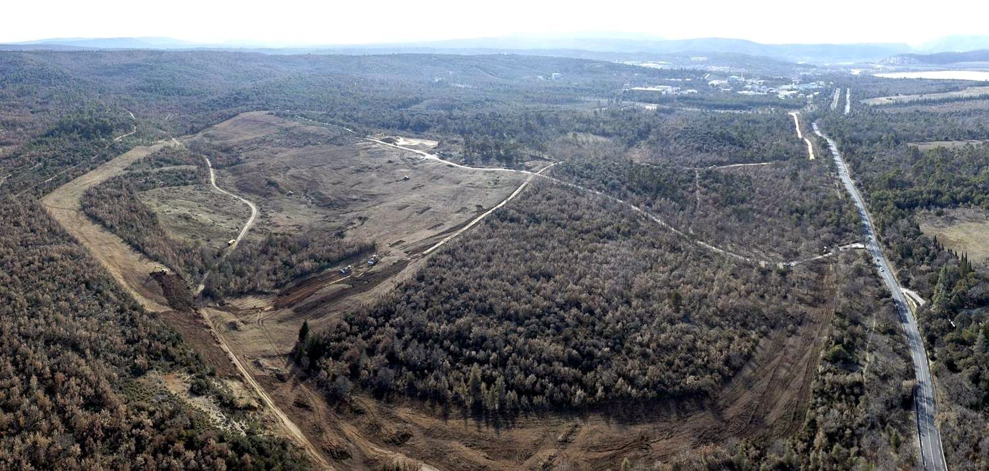
ИТЭР строится
2017
2016
2007
2013
2015
2018

Slide 7
УТС как драйвер технологического развития
Системы ИТЭР | Результат | Кооперация
1.&2. Nb₃Sn и NbTi Сверхпроводники | Создано производство лучших в мире низкотемпературных Nb₃Sn и NbTi сверхпроводников (изготовлено 225 т) | ВНИИНМ, ТВЭЛ, ЧМЗ, ВНИИКП, ИФВЭ, НИЦ Курчатовский институт
3. Обмотка PF 1 полоидального поля | Разработана и начато изготовление сверхпроводящей полоидальной катушки | НИИЭФА, СНСЗ
4. Верхние патрубки | Разработана конструкция и начато изготовление верхних патрубков | НИИЭФА, МAN Turbo Diesel
5. Первая стенка | Разработана конструкция и начато изготовле-ние самых энергонапряжённых 40% ПС | НИИЭФА, НИКИЭТ, ВНИИНМ, «Базальт»
6. Соединители модулей бланкета | Разработаны и создано производство механических и электрических соединителей | НИКИЭТ
7. Центральная сборка дивертора | Разработаны и создано производство модулей центральной сборки дивертора | НИИЭФА
8. Испытания элементов первой стенки и дивертора | Созданы стенды и начаты испытания элементов дивертора и первой стенки из России, Японии и Европейского Союза | НИИЭФА, ГНЦ РФ ТРИНИТИ, ВНИИНМ
9. Коммутирующая аппаратура | Разработаны и начато изготовление 100% коммутирующей аппаратуры | НИИЭФА, Siemens
10. Гиротроны | Изготовлены и испытаны лучшие в мире гиротроны (170 ГГц, >1 МВт, 1000 сек) | ИПФ РАН, Гиком, НИЦ Курчатовский институт

Slide 8
УТС как драйвер технологического развития
Системы ИТЭР | Результаты | Кооперация
11. Рефлектометрия | Разработан рефлектометр / рефрактометр | УТС–Центр, НИЦ «КИ»
12. Анализатор атомов перезарядки | Созданы лучшие в мире анализаторы атомов, спектрометры нейтронов и гамма-квантов | ФТИ РАН, «Техноэксан» ИТЭР-Центр, НИИЭФА
13. Монитор потока нейтронов | Разработаны мониторы потока нейтронов с U-235 и U-238 для управления горением | ИТЭР-Центр, ТРИНИТИ, НИИТФА, ИЯФ СО РАН
14. Томсоновское рассеяние | Созданы уникальные лазеры, первое зеркало, полихроматоры. | ФТИ РАН, «Техноэксан»
15. Спектроскопия водородных линий | Создано уникальное первое зеркало из монокристаллического молибдена | УТС-Центр», «Луч», НИЦ Курчатовский институт
16. Активная спектроскопия | Созданы уникальные спектрометры, Мо первое зеркало, оптоволоконные жгуты | ИТЭР-Центр, «Солар», ТРИНИТИ, ГИПО, «Луч»
17. Вертикальная нейтронная камера | Созданы лучшие алмазные спектрометры нейтронов, U-238 камеры деления, MI-кабели. | ИТЭР-Центр, ТРИНИТИ, ИЯФ СО РАН, НИИТФА
18. γ-спектрометрия | Созданы лучшие спектрометры γ-квантов | ФТИ РАН, «Техноэксан»
19. ЛИФ | Созданы уникальные лазеры | ФТИ РАН, «Техноэксан»
20. Стенды испыта-ний порт-плагов | Разработаны технологии испытания порт-плагов | «Криогенмаш»
21-25. Порт-плаги Е-11, U- 2,7,8, L-8 | Разработаны технологии изготовления порт-плагов, начата интеграция диагностик | ИЯФ СО РАН «Техноэксан»

Slide 9
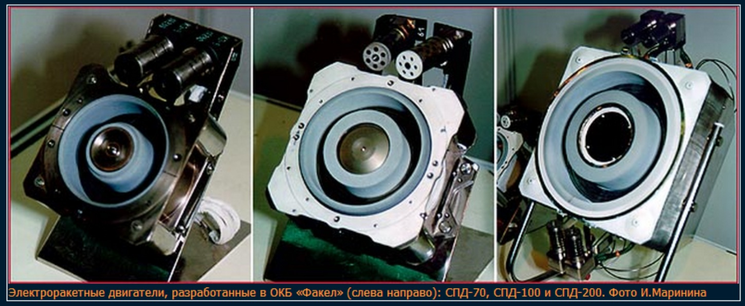
Плазменные технологии – побочный продукт термоядерных исследований
Мощные генераторы э/м излучения
Источники потоков частиц
Плазменные ракетные двигатели
МГД-генераторы
Линейка СПД производства ОКБ «Факел» (СПД-70, СПД-100, СПД-200)

Slide 10
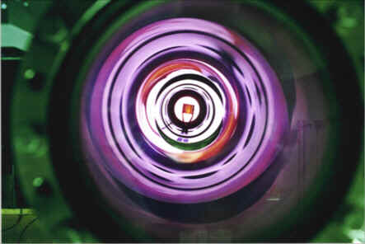
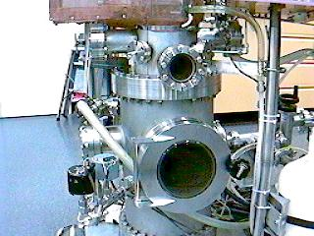
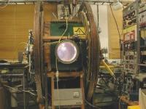
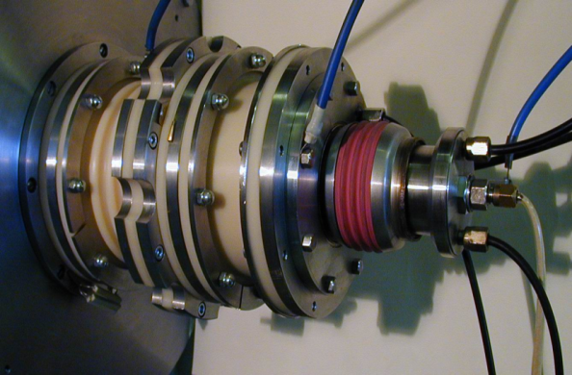
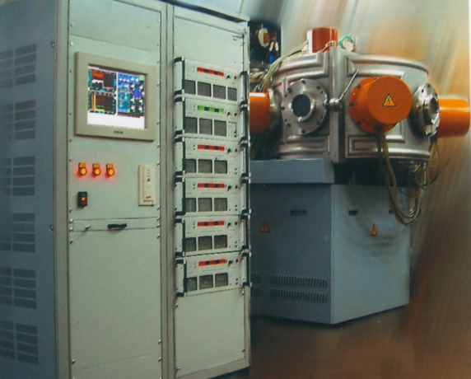
Прикладные плазменные технологии
Мировое годовое производство > 300 млрд USD
Ионная имплантация
Пленочные покрытия
Микроэлектроника
Плазменные дисплеи
Плазмотроны
Медицинские технологии
Переработка отходов, очистка воды и продуктов
Источники света и излучений
Плазмохимические технологии
Конструкционные и функциональные материалы
МГД-генераторы
Импульсная магнитная сварка и компактирование

Slide 11

NRC “Kurchatov Institute”
Национальная программа развития УТС и плазменных технологий
Базовые термоядерные технологии
Гибридные технологии и системы
«Зелёная ядерная энергетика»
Инновационные плазменные технологии
Плазма и космос
Плазма и материалы
ИТЭР и поддерживающие эксперименты
ДЕМО
Трансмутация МА
Бридинг ядерного топлива
Плазменные источники
Безнейтронные реакции
Ключевые технологии
7

Slide 12
NRC “Kurchatov Institute”
Национальная программа развития УТС и плазменных технологий
Лазерный УТС и лазерные технологии
Нормативная база, лицензии, кадровое и информационное обеспечение
7

Slide 13
PRO:
«Все разумное – действительно» Г.В.Ф. Гегель
Сложная и интересная физика,
Самая передовая инженерия
Значительные технологические выходы
Политическое значение

Slide 14
УТС и плазменные технологии – комплексное научное направление
Наукоёмкость
Междисциплинарность
Межведомственность
УТС – кандидат в КНТП

